Slide 1
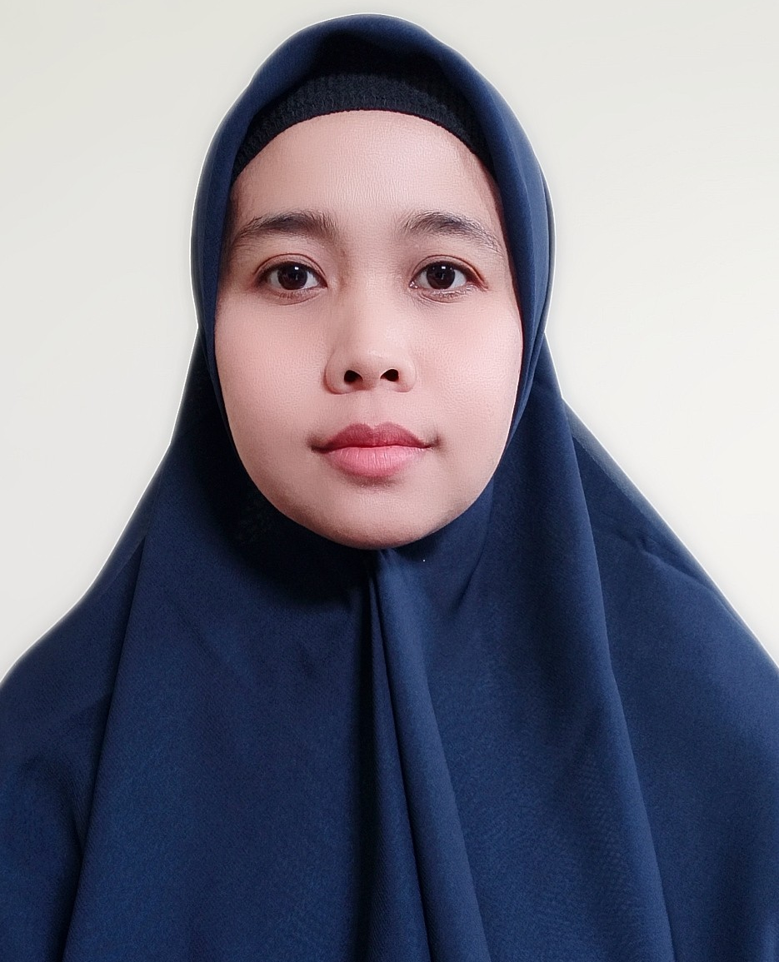
Kerja Praktek
04
Penyusunan Laporan & Etika Kerja Praktik
Ilmu Komputer
Inna Sabily Karima S.Kom., M.Kom.
Sistem Informasi

Slide 2
Struktur Laporan Kerja Praktik
Halaman Sampul
Lembar Pengesahan
Kata Pengantar
Daftar Isi, Gambar, dan Tabel
BAB I – Pendahuluan
Latar belakang, tujuan, ruang lingkup, metode, dan lokasi KP
BAB II – Profil Perusahaan
Struktur organisasi, bidang usaha, sistem TI yang digunakan
BAB III – Kegiatan Kerja Praktik
Uraian tugas harian/mingguan, analisis sistem, implementasi teknologi
BAB IV – Evaluasi dan Pembahasan
Kendala, solusi, kontribusi terhadap instansi
BAB V – Penutup
Kesimpulan dan saran
Lampiran (Log book, dokumentasi, surat tugas)

Slide 3
Penulisan Ilmiah yang Baik
Bahasa formal dan lugas
Hindari plagiarisme
Gunakan referensi jika perlu
Gunakan tools seperti Grammarly, Turnitin, atau Mendeley

Slide 4
Etika di Tempat Kerja
Disiplin waktu dan tanggung jawab
Menjaga kerahasiaan data perusahaan
Komunikasi profesional dengan pembimbing
Etika berpakaian dan sikap kerja

Slide 5
Inna Sabily Karima S.Kom., M.Kom.

